Slide 1


УПРАВЛЕНИЕ ЭКОЛОГИИ И ОКРУЖАЮЩЕЙ СРЕДЫ ГОРОДЫ АЛМАТЫ
2022 г.

Slide 2
Объекты СМР на 2023 год

Slide 3

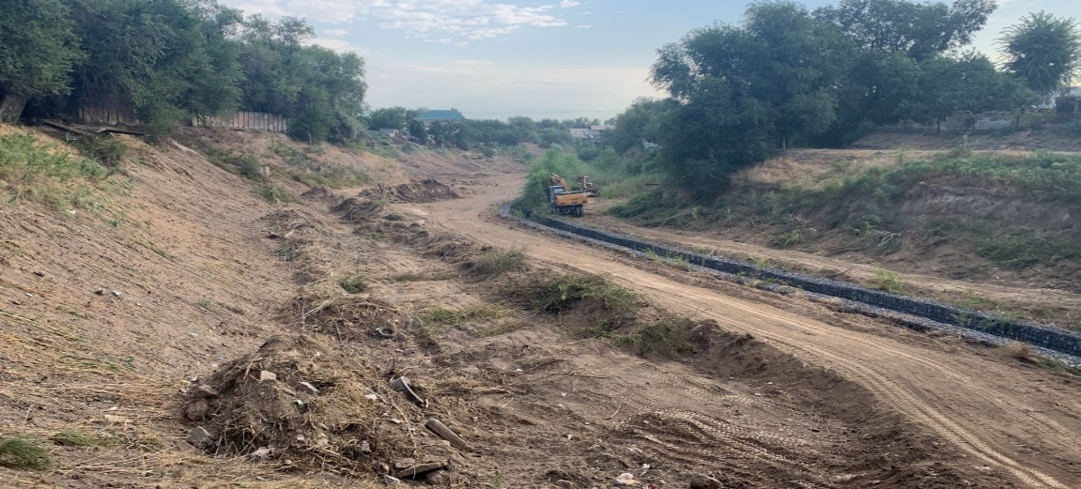
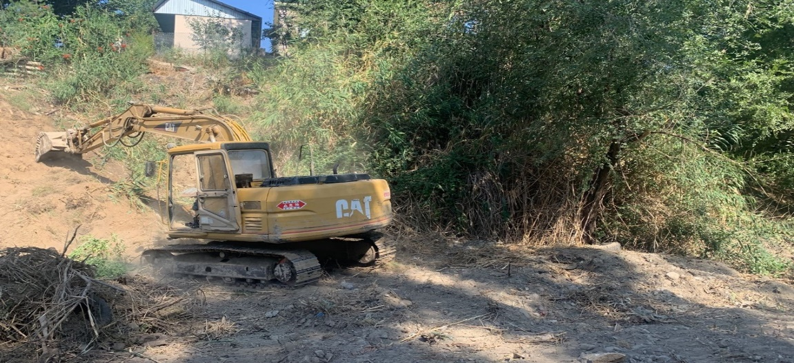
Реконструкция (благоустройство) парковой зоны в мкр. Кемель г. Алматы
Общая сумма договора: 713, 5 млн.тг.
2022: 383,3 млн.тг
2023: 330,2 млн.тг
Срок окончания: 8 месяцев с даты уведомления уполномоченного органа о начале строительства
Основные материалы:
- Брусчатки, поребрики;
- Скамейки и урны;
- Опоры наружного освещение;
- Силовой кабель;
- Полиэтиленовые трубы.
- Асфальт;
- Бетон;
- Детские и спортивные площадки;
- Балласт;

Slide 4
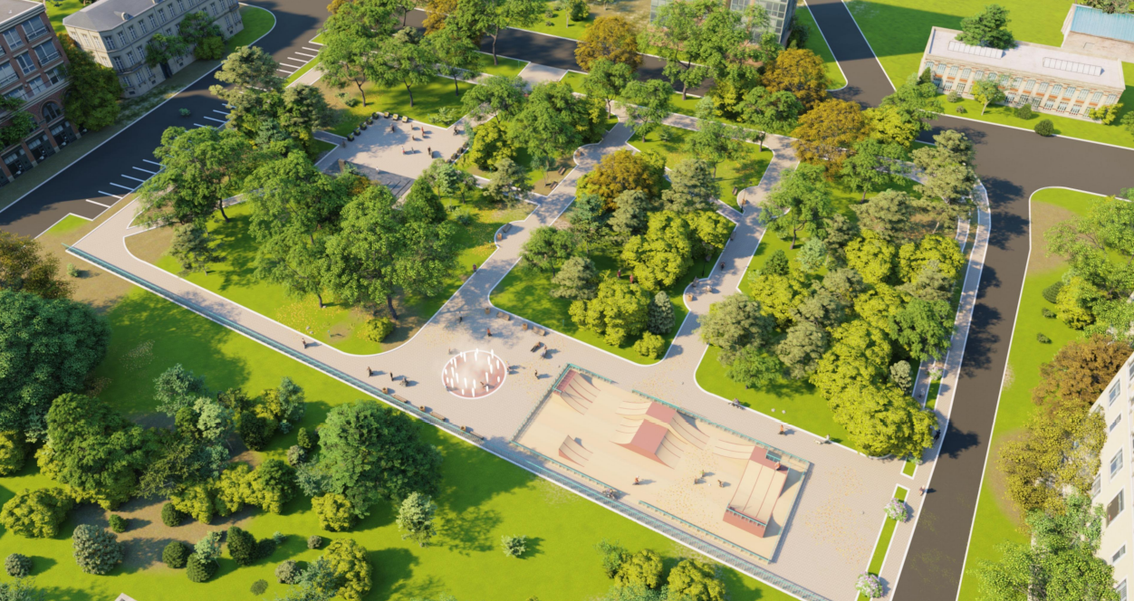
Благоустройство и озеленение сквера «Славы аэропорта» в Турксибском районе города Алматы
Общая сумма договора: 247,3 млн.тг.
2022: 130,7 млн.тг
2023: 116,6 млн.тг
Срок окончания: 5 месяцев с даты уведомления уполномоченного органа о начале строительства
Основные материалы:
- Брусчатки, поребрики;
- Скамейки и урны;
- Опоры наружного освещение;
- Силовой кабель;
- Полиэтиленовые трубы.
- Асфальт;
- Бетон;
- Детские и спортивные площадки;
-Насос;
- Форсунка.

Slide 5
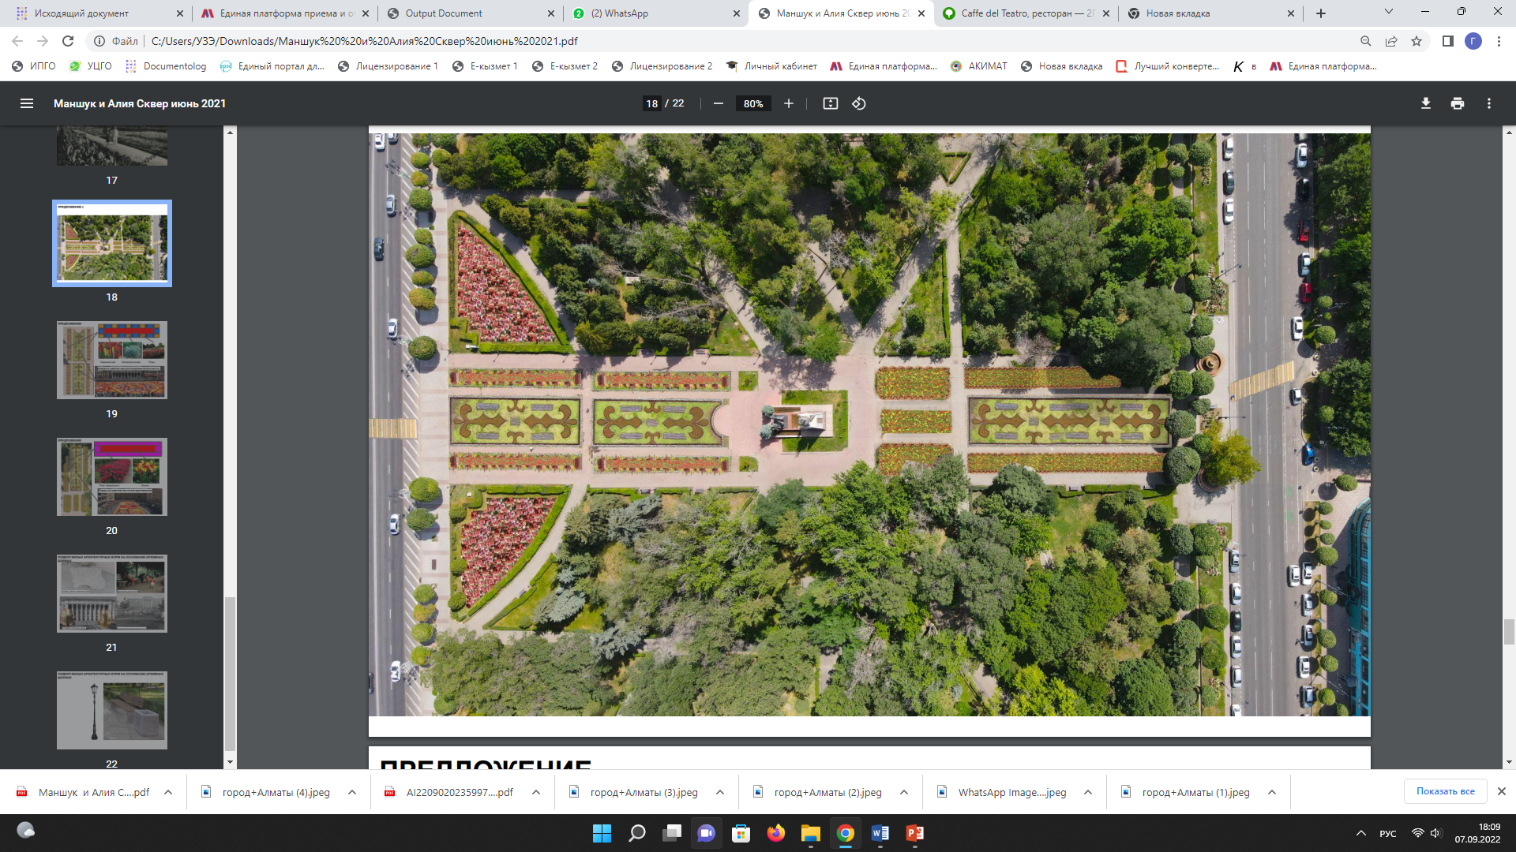
Благоустройство и озеленение ул. Байсеитовой от ул. Кабанбай батыра до ул. Богенбай батыра и сквера М. Маметовой г.Алматы
Общая сумма договора: 721,2 млн.тг.
2022: 335,4 млн.тг
2023: 385,8 млн.тг
Срок окончания: 8 месяцев с даты уведомления уполномоченного органа о начале строительства
Основные материалы:
- Брусчатки, поребрики;
- Скамейки и урны;
- Опоры наружного освещение;
- Силовой кабель;
- Полиэтиленовые трубы.
- Асфальт;
- Бетон;
- Детские и спортивные площадки;
-Насос;
- Форсунка;

Slide 6
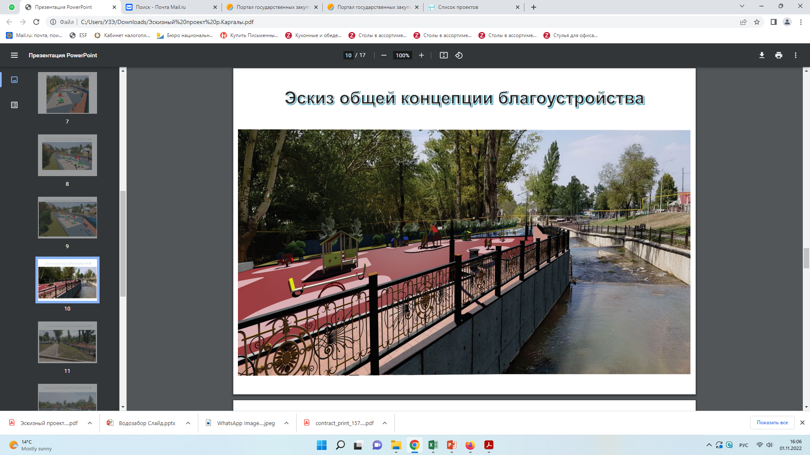
Реконструкция набережной р. Каргалы (благоустройство и озеленение) от селезащитной плотины до ул. Жандосова в Наурызбайском районе города Алматы
Сумма по проекту: 770,1 млн.тг.
Срок окончания: 7 месяцев с даты уведомления уполномоченного органа о начале строительства
Основные материалы:
- Брусчатки, поребрики;
- Скамейки и урны;
- Опоры наружного освещение;
- Силовой кабель;
- Полиэтиленовые трубы.
- Асфальт;
- Бетон;
- Детские и спортивные площадки;
-Насос;
- Форсунка;

Slide 7
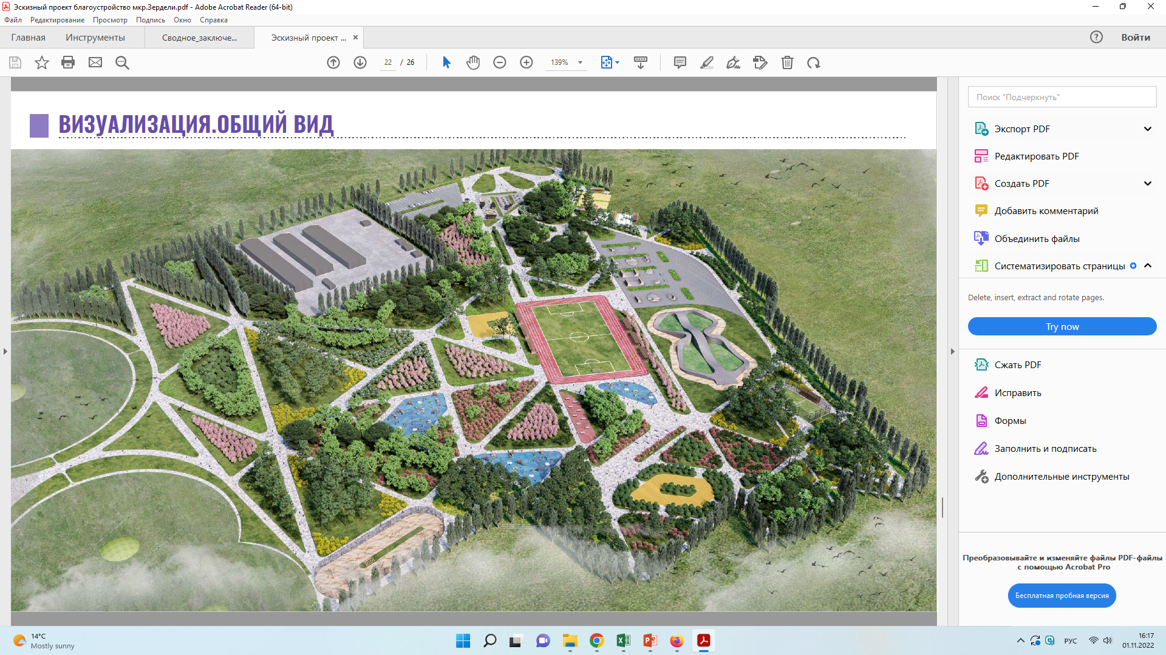
Строительство зеленой зоны в мкр. Зердели
Алатауского района города Алматы
Сумма по проекту: 5 364,6 млн.тг.
Срок окончания: 7 месяцев с даты уведомления уполномоченного органа о начале строительства
Основные материалы:
- Брусчатки, поребрики;
- Скамейки и урны;
- Опоры наружного освещение;
- Силовой кабель;
- Полиэтиленовые трубы.
- Асфальт;
- Бетон;
- Детские и спортивные площадки;
-Насос;
- Форсунка;

Slide 8
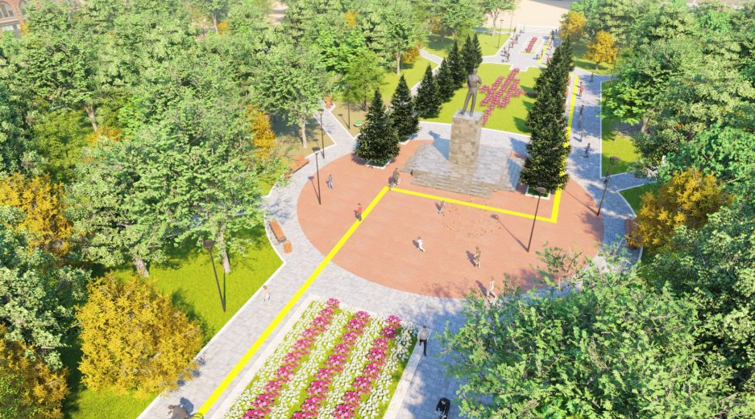
Реконструкция сквера «Журналистов» в Медеуском районе города Алматы
Сумма по проекту: 258,9 млн.тг.
Срок окончания: 4 месяца с даты уведомления уполномоченного органа о начале строительства

Slide 9
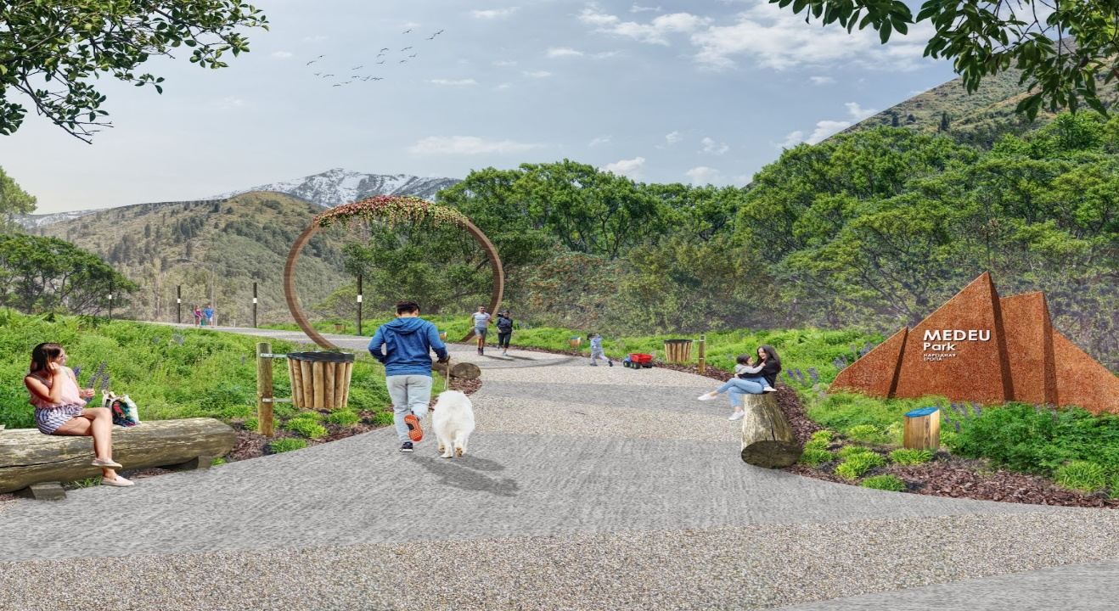
Благоустройство природного парка «Медеу»
Сумма по проекту: 1 804,9 млн.тг.
Срок окончания: 9 месяцев с даты уведомления уполномоченного органа о начале строительства
Основные материалы:
- Брусчатки, поребрики;
- Скамейки и урны;
- Опоры наружного освещение;
- Силовой кабель;
- Полиэтиленовые трубы.
- Асфальт;
- Бетон;
- Детские и спортивные площадки;
-Насос;
- Форсунка;

Slide 10
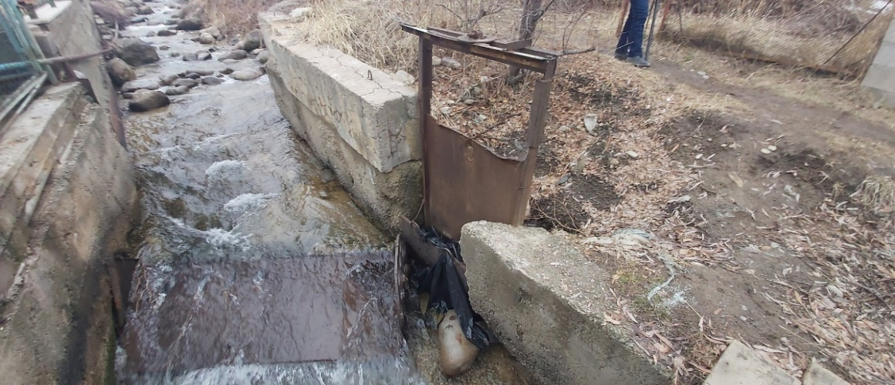
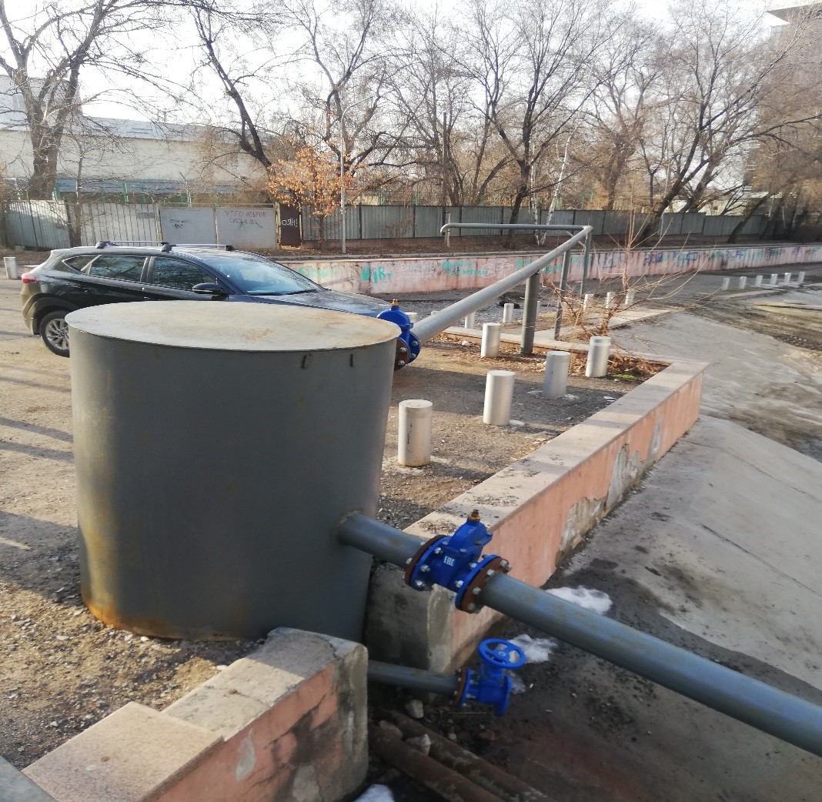
Реконструкция и строительство водозаборных сооружений по городу Алматы (для полива зеленых насаждений)
Общая сумма договора: 713, 4 млн.тг.
2022: 143,7 млн.тг
2023: 164,8 млн.тг
Срок окончания:4 месяца с даты уведомления уполномоченного органа о начале строительства
Основные материалы:
- строительство 15 новых водозаборов;
- реконструкция 12 водозаборов;
- устройство распределительных колодцев;
- замена и установка затворов;
- устройство самотечных трубопроводов;
- замена водозаборного оголовка;
- замена и установка насосов;
- установка емкости отстойника с гусаком;
- устройство распределительных колодцев;
- облицовка водозаборов.

Slide 11
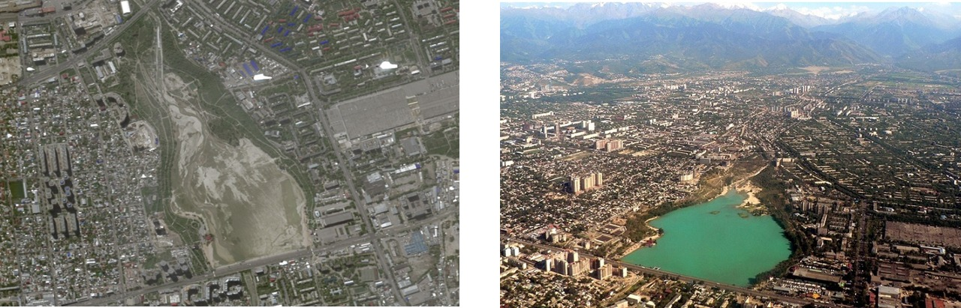
Механическая очистка (новое строительство) водоемов (оз. Аэропортовское, оз.Карасу и вдхр. Сайран)
Сумма по проекту: 1 200 млн.тг.
Срок окончания: 2023гг.

Slide 12
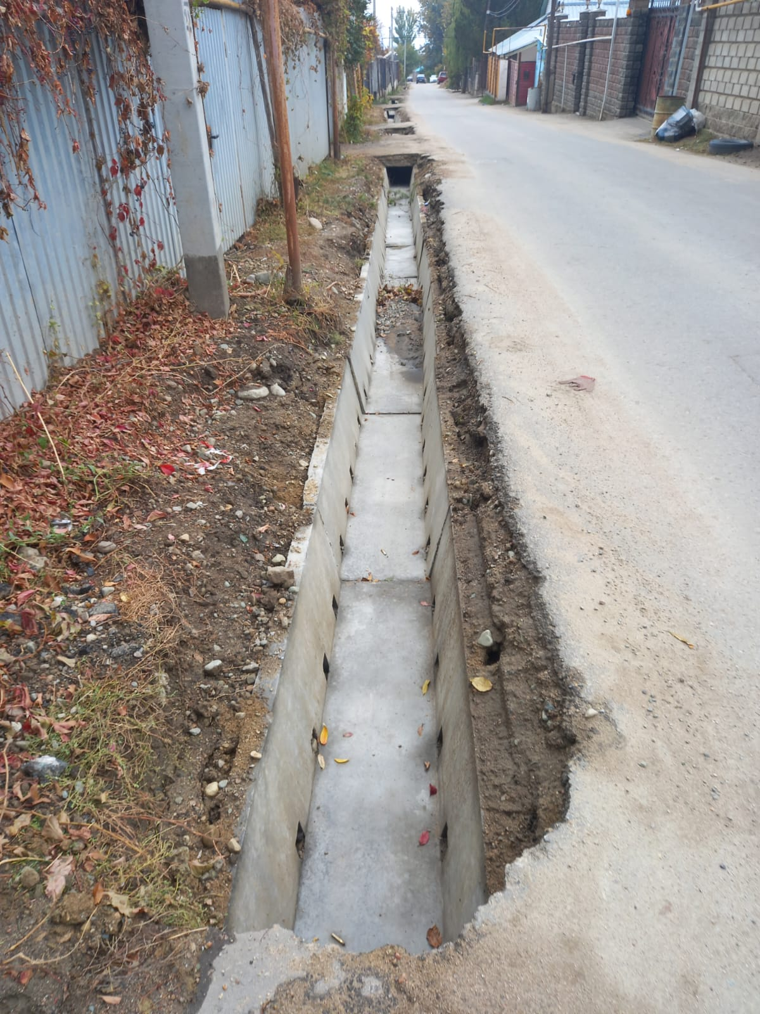
Строительство и реконструкция арычных сетей и ливневой канализации в Западной части города
Общая сумма договора: 5 249,3 млн.тг.
2021: 107,9 млн.тг.
2022: 2 830,2 млн.тг.
2023: 2311,1 млн.тг.
Срок окончания: 31.03.2023гг.
Основные материалы:
Арычные лотки Б-3
Локально очистные сооружения

Slide 13
Строительство и реконструкция арычных сетей и ливневой канализации в Центральной части города
Общая сумма договора: 7 711,4 млн.тг.
2022: 583,3 млн.тг
2023: 7 128,1 млн.тг
Срок окончания: 14 месяцев с даты уведомления уполномоченного органа о начале строительства
Основные материалы:
Арычные лотки Б-3
Локально очистные сооружения

Slide 14
Строительство и реконструкция арычных сетей и ливневой канализации в Восточной части города
Общая сумма договора: 3 874,3 млн.тг.
2022: 194,4 млн.тг
2023: 3 679,9 млн.тг
Срок окончания: 12 месяцев с даты уведомления уполномоченного органа о начале строительства
Основные материалы:
Арычные лотки Б-3
Локально очистные сооружения

